Slide 1
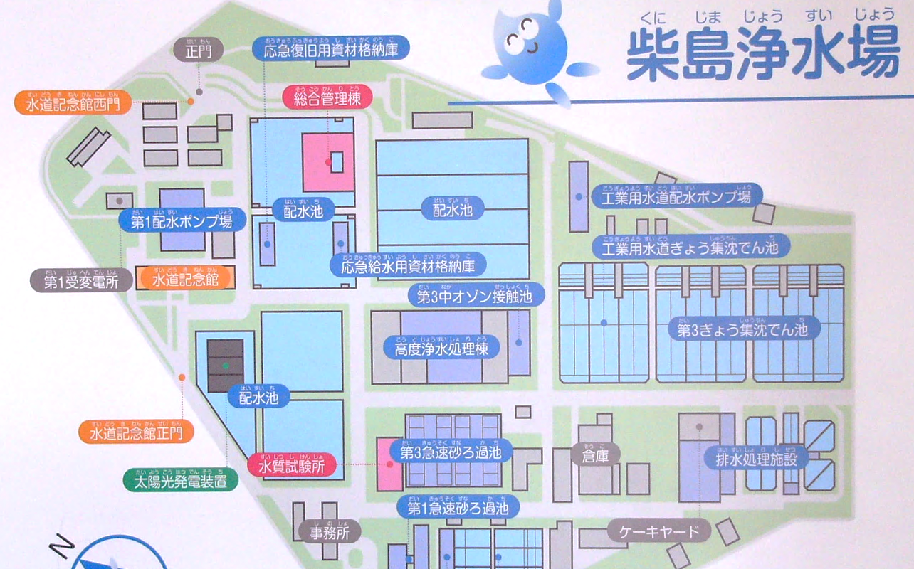
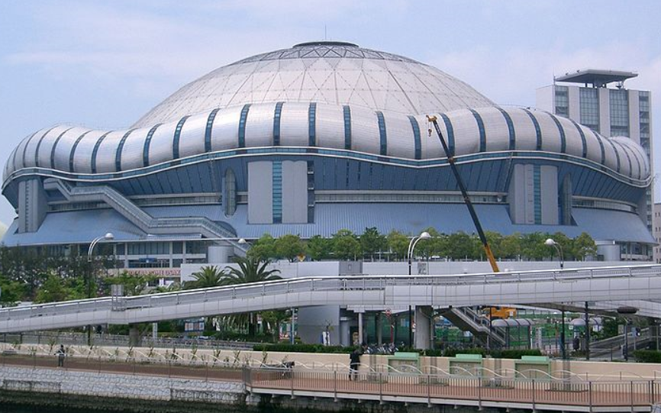
柴島浄水場
どちらが広い？
京セラドーム

Slide 2
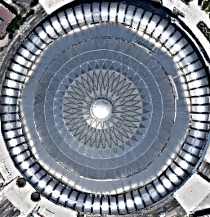

１３
京セラドーム 個分！
１３

